Slide 1

Power Java
제5장 변수, 연산자, 수식

Slide 2
이번 장에서 학습할 내용
변수 선언
기초 자료형과 참조 자료형
각종 연산자
수식의 계산

Slide 3
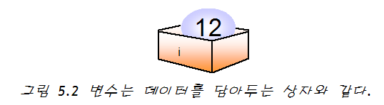
변수
변수(variable) : 데이터 값들이 저장되는 메모리 공간

Slide 4
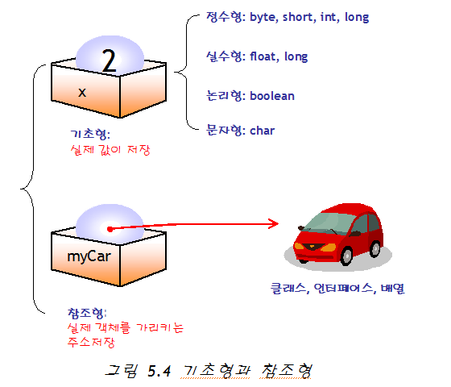
자료형
자료형(data type)은 자료의 타입
기초형과 참조형으로 나누어진다.

Slide 5
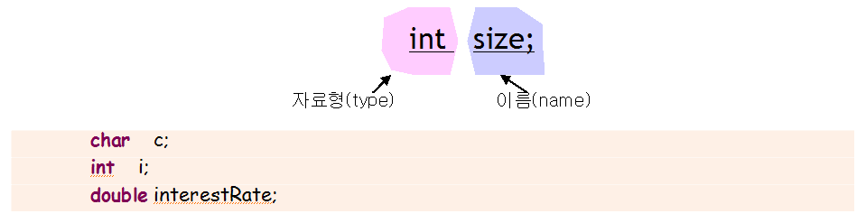
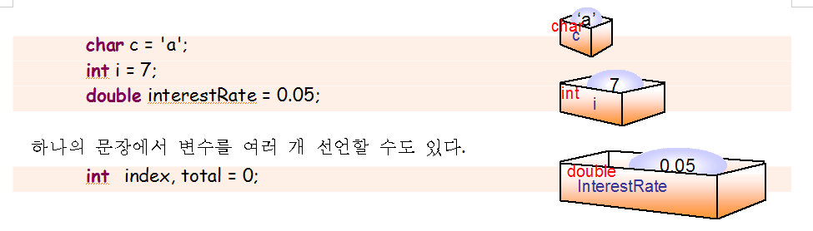
변수의 선언과 초기화

Slide 6

변수의 이름
변수의 이름은 식별자(identifier)의 일종
변수 이름의 규칙
  식별자는 유니코드 문자와 숫자의 조합
  식별자의 첫 문자는 일반적으로 유니코드 문자
  두 번째 문자부터는 문자, 숫자, _, $ 등이 가능하다.
  대문자와 소문자는 구별된다.
  식별자의 이름으로 키워드(keyword)를 사용해서는 안 된다.

Slide 7
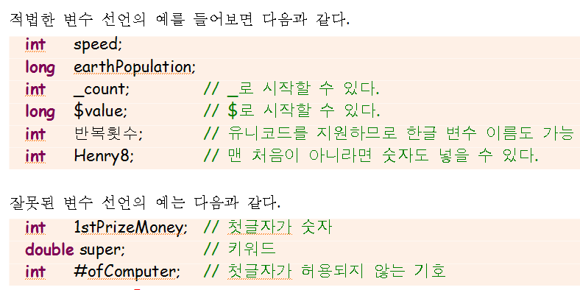
변수 이름의 예

Slide 8
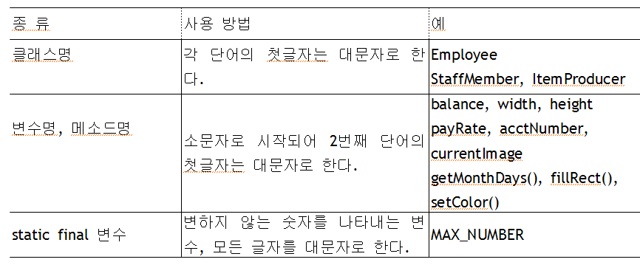
식별자 관례

Slide 9
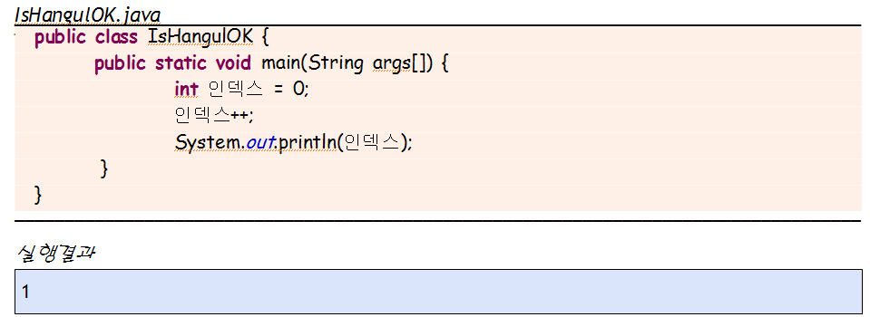
예제
한글 변수 이름도 가능합니다.

Slide 10

중간 점검 문제
1. 변수에 새로운 값이 대입되면 기존의 값은 어떻게 되는가?
2. days와 Days는 동일한 변수인가 아닌가?
3. 다음 중에서 올바르지 않은 변수이름은?
x, 8items, march09, sales_report, theProfit2009, #ofPlayer

Slide 11
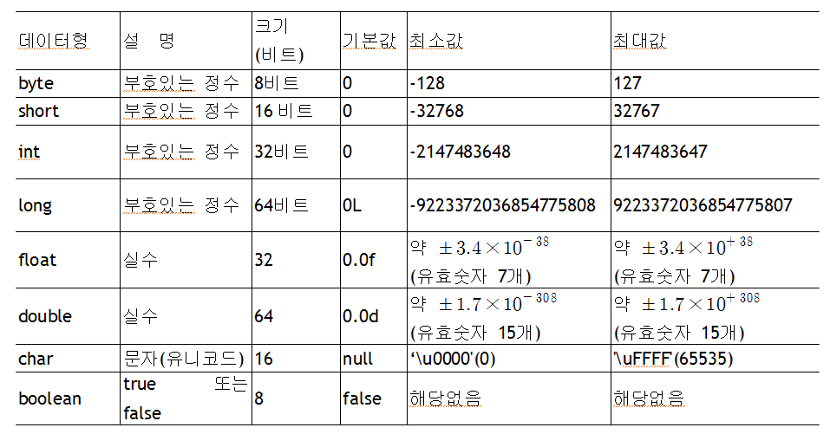
기초형

Slide 12
정수형
int는 32비트를 이용하여 약 -21억에서 21억 정도의 정수를 표현
long은 64비트를 이용
short는 16비트를 이용하여 -32,768에서 +32767사이의 정수를 표현
byte는 8비트 정수로서 -128에서 +127까지의 정수를 표현
(Q) 만약 다음과 같이 정수형의 변수에 범위를 벗어나는 값을 대입하면 어떻게 될까?
byte number = 300;// 오류!!
(A) 컴파일 오류가 발생한다.

Slide 13
정수형 상수
상수 또는 리터럴(literal)이란, x = 100;에서 100과 같이 소스 코드에 쓰여 있는 값
여러 진법 사용 가능
  10진수(Decimal): 14, 16, 17
  8진수(Octal): 016, 018, 019
  16진수(hexadecimal):0xe, 0x10, 0x11

Slide 14
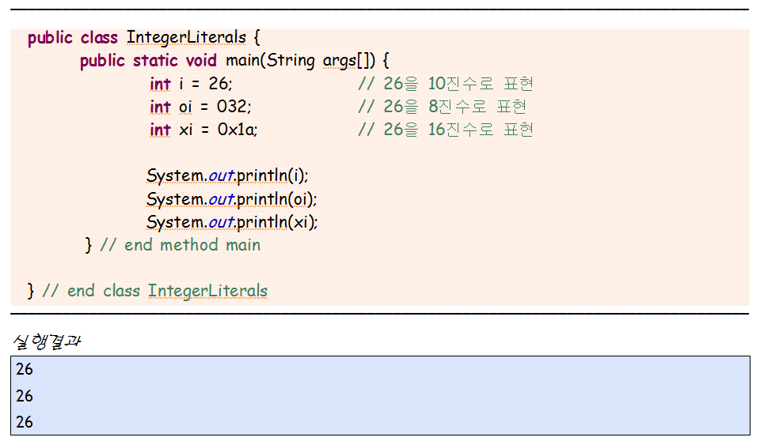
예제

Slide 15
기호 상수
상수에 이름을 주어서 변수처럼 사용
final double PI = 3.141592;
숫자보다 이해하기 쉽고, 값의 변경이 용이하다.

Slide 16
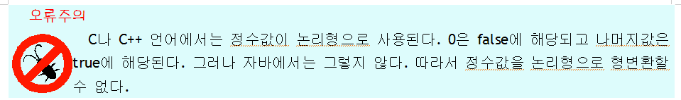
논리형
논리형(boolean type)은 true 아니면 false만을 가질 수 있다.
boolean condition = true;

Slide 17
실수형
float는 32비트를 이용하여 실수를 표현
double은 64비트를 이용하여 실수를 표현
float는 약 7개 정도의 유효 숫자
double은 약 15개 정도의 유효 숫자
대부분의 경우에는 double을 사용하는 것이 바람직

Slide 18
특수한 실수값
양의 무한대(positive infinity): 오버플로우
음의 무한대(negative infinity): 언더플로우
NaN(Not a Number): 유효하지 않은 연산

Slide 19
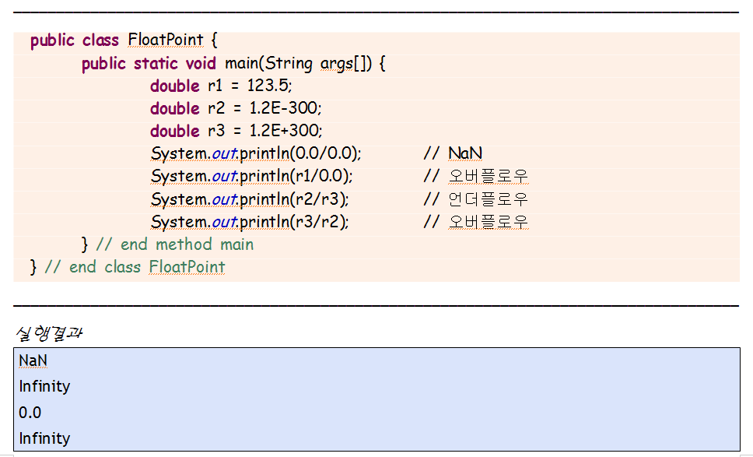
예제

Slide 20
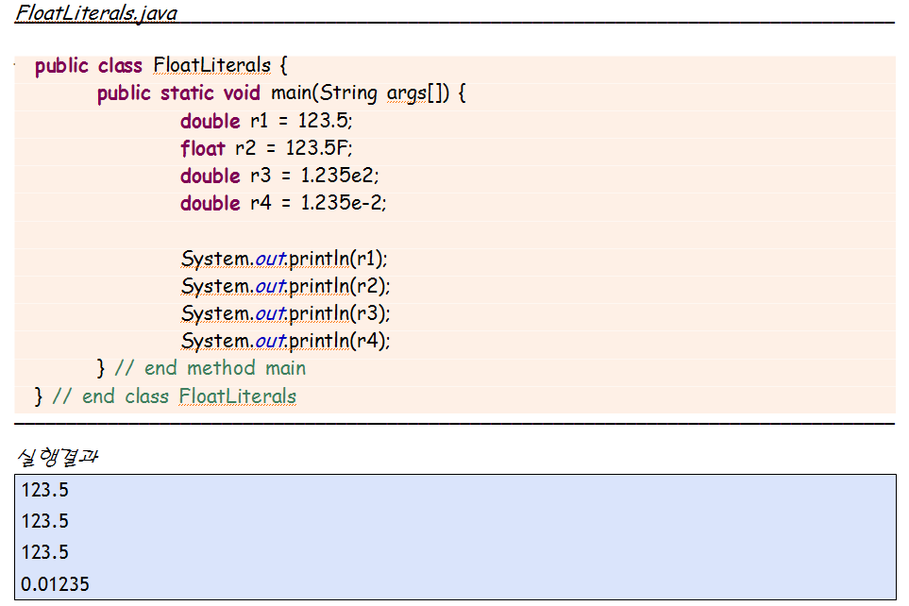
실수형 상수
double형 상수(64비트)
float형 상수(32비트)
지수표기법

Slide 21

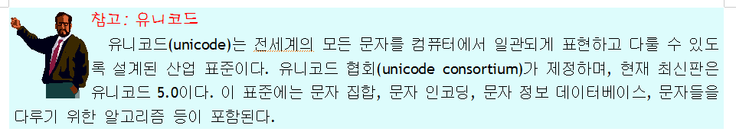
문자형
아스크 코드가 아니라 유니 코드(unicode)를 사용

Slide 22
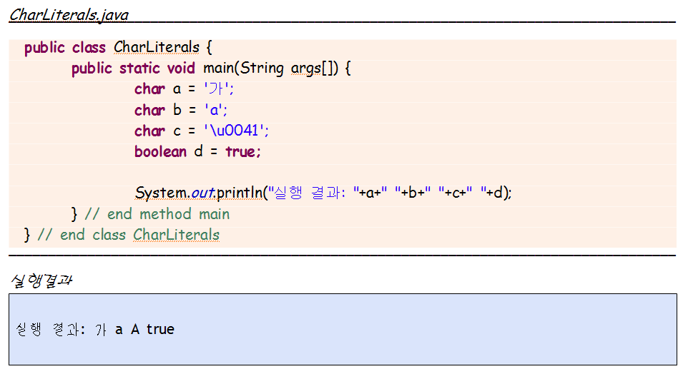
예제

Slide 23
중간 점검 문제
변수가 36에서 5000정도의 값을 저장하여야 하다면 어떤 자료형이 최적인가?
2. 변수가 -3000에서 +3000까지의 값을 저장하여야 하다면 어떤 자료형이 최적인가?
3. 0.025를 지수 표기법으로 표기하여 보라.
4. 어떤 리터럴(상수)이 더 많은 메모리 공간을 차지하는가?
28.9 28.9F
5. booelan 자료형이 가질 수 있는 값을 전부 쓰시오.

Slide 24
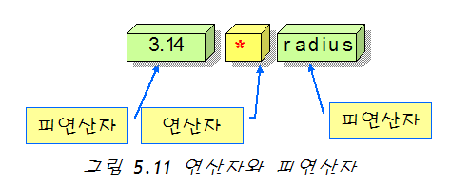
연산자와 피연산자
연산자(operator)는 특정한 연산을 나타내는 기호
피연산자(operand)는 연산의 대상

Slide 25
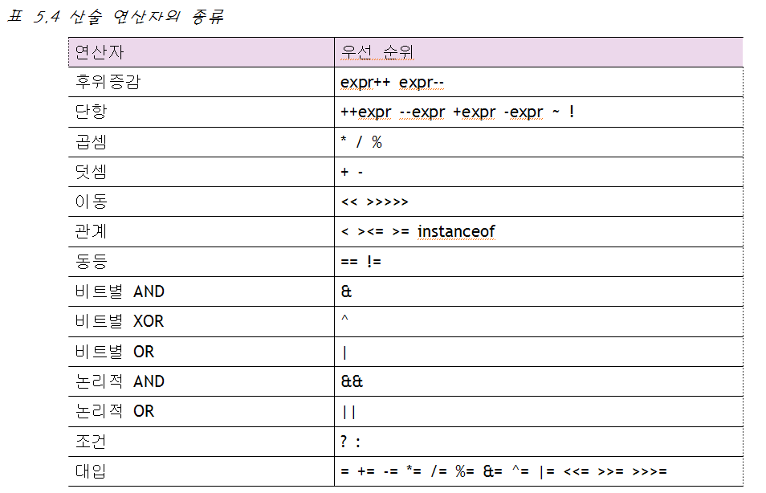
자바에서 지원하는 연산자

Slide 26
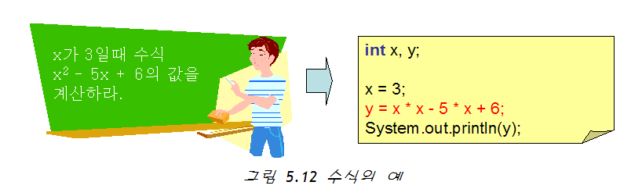
수식
수식이란 상수나 변수, 함수와 같은 피연산자들과 연산자의 조합

Slide 27
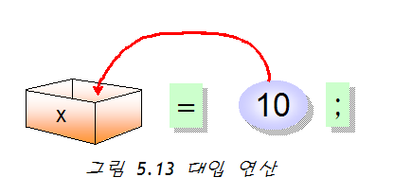
대입 연산자
대입 연산자(=)는 왼쪽 변수에 오른쪽 수식의 값을 계산하여 저장
대입 연산자 == 할당 연산자 == 배정 연산자라고도 한다.
x = 10; // 상수 10을 변수 x에 대입한다.

Slide 28
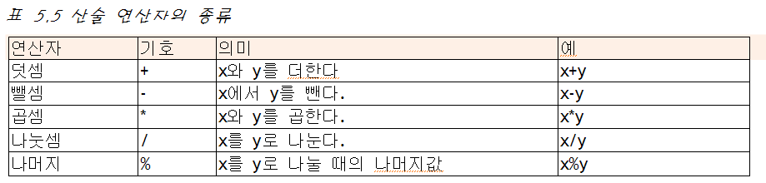
산술 연산자

Slide 29
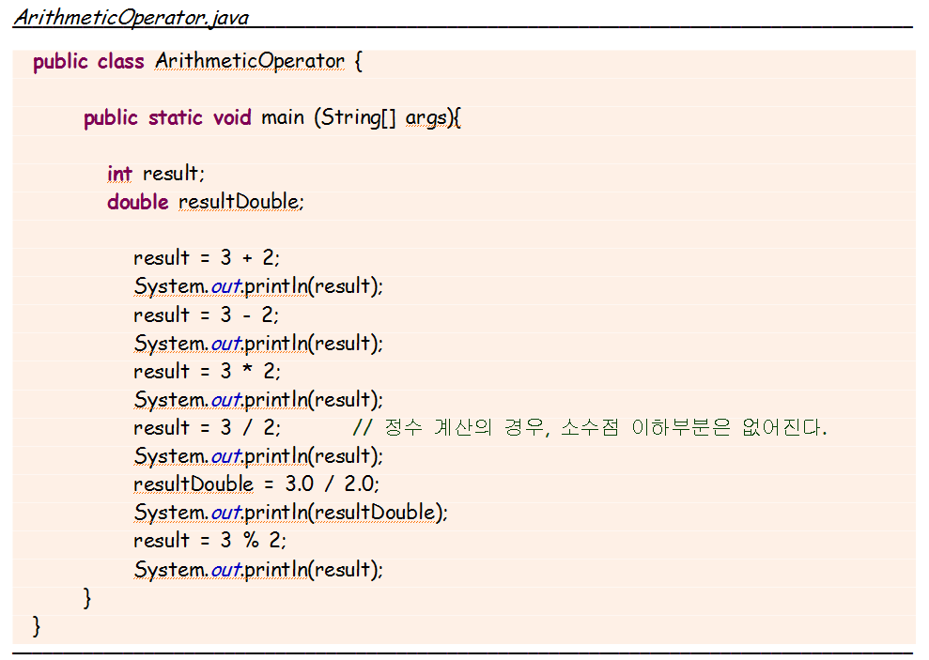
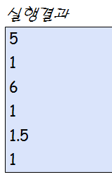
1

Slide 30
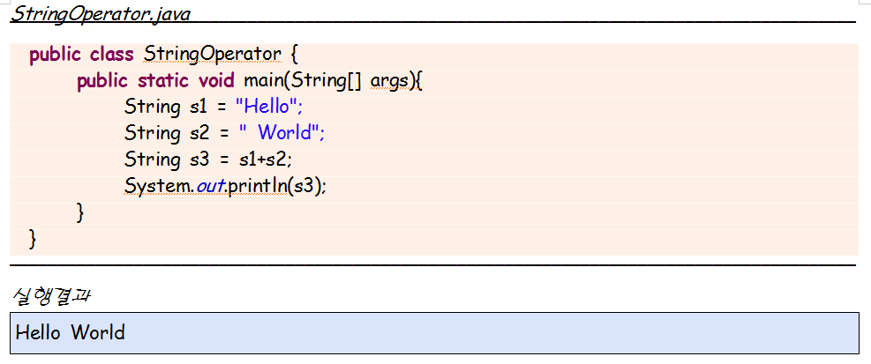
+ 연산자는 문자열을 결합

Slide 31
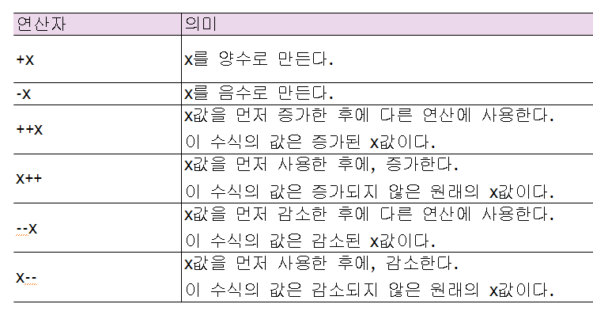
단항 연산자

Slide 32
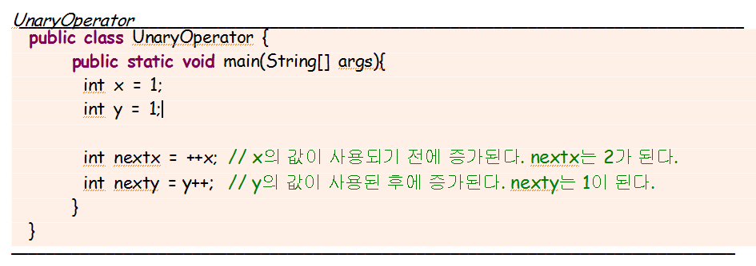
예제

Slide 33
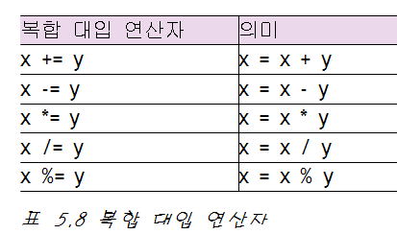
복합 대입 연산자

Slide 34
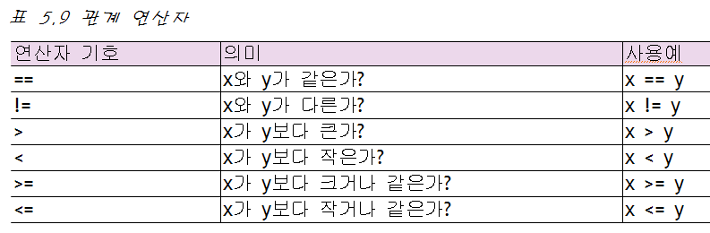
관계 연산자

Slide 35
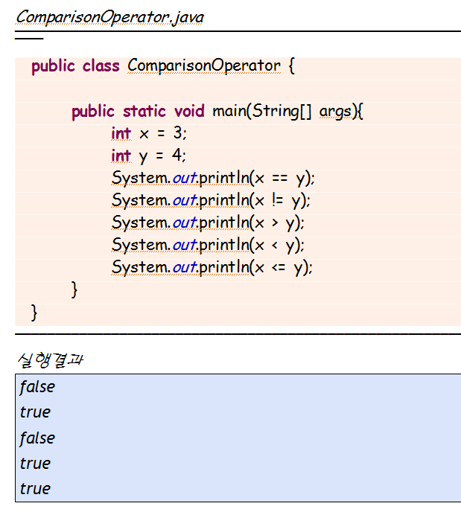

Slide 36
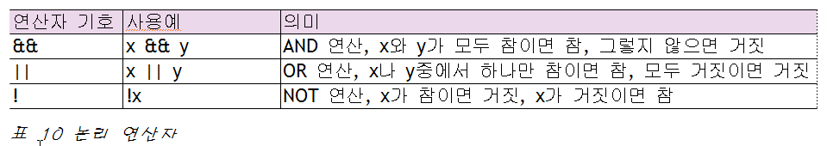
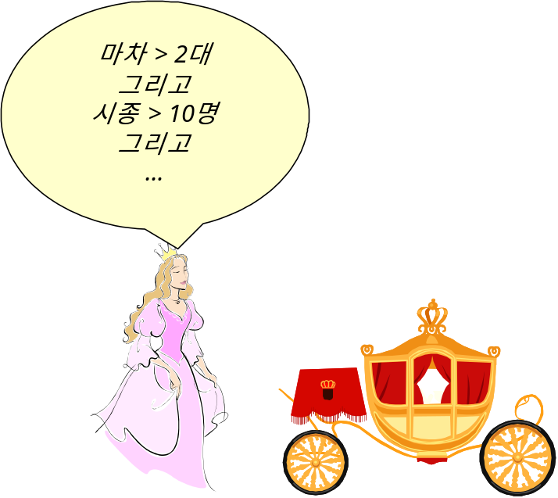
논리 연산자

Slide 37
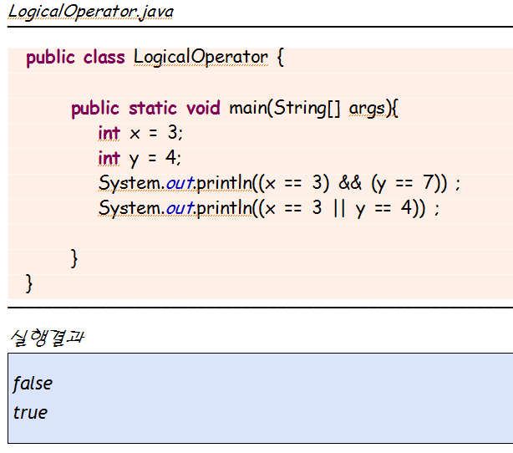
예제

Slide 38
삼항 연산자
condition ? exp1 : exp2
condition이 참이면 exp1이 선택되고 그렇지 않으면 exp2가 선택된다.
(예) max_value = (x > y) x : y;// 최대값 계산

Slide 39
중간 점검 문제
        1. 다음의 각 변수의 값을 적어보라.
        int x = 1;
        int y = 1;
        int a = ++x * 2;// a의 값은 ___________
        int b = y++ * 2; // b의 값은 ___________
        2. 다음 수식의 값을 쓰시오.
        12/5 - 3
        5 + 19%3

Slide 40


연산자의 우선 순위
어떤 연산자를 먼저 계산할 것인가?
괄호 안은 먼저 계산된다.

Slide 41
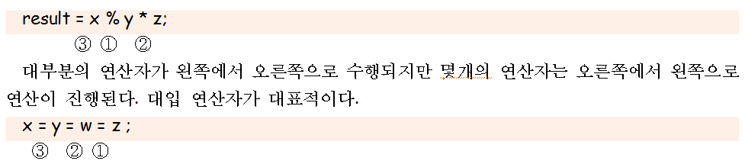
연산자의 결합 규칙
만약 같은 우선 순위를 가지는 연산자들이 여러 개가 있으면 어떤 것을 먼저 수행하여야 하는가?

Slide 42
중간 점검 문제
        다음의 수식에서 연산의 순서를 적으시오.
        x = y = 3 / 5 * 2 % 6;
        (2) y = a * x * x + b * x + c;

Slide 43
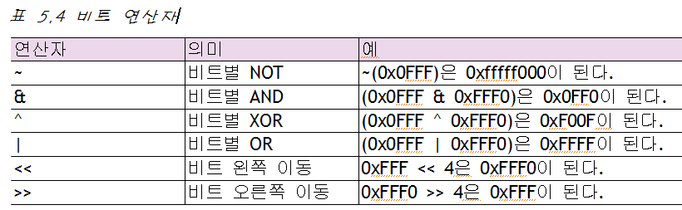
비트 연산자

Slide 44
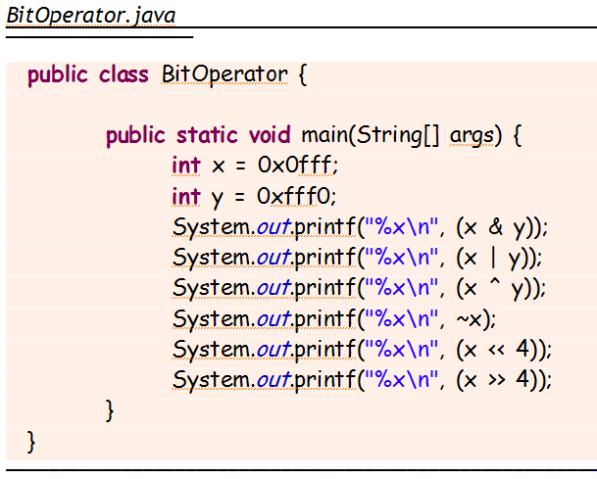
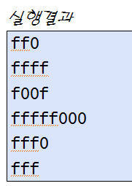
예제

Slide 45
중간 점검 문제
      1. 변수 y, z, a, b의 값은?
      int x = 0xff0f;
      int y = x << 4;
      int z = x >> 4;
      int a = x & 0xf0ff;
      int b = x | 0xf0ff;

Slide 46

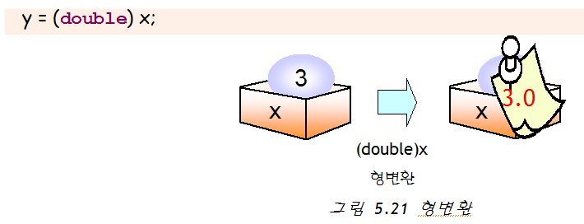
형변환
형변환(cast)는 어떤 자료형의 값을 다른 자료형의 값으로 바꾸어 주는 연산

Slide 47

축소 변환
i = (int) 12.5;// i에는 12만 저장
(주의) 위의 예에서는 소수점 이하는 사라진다.
데이터의 일부를 잃을 수 있음

Slide 48
확대 변환
더 큰 크기의 변수로 값을 이동하는 변환
double d = (double) 100;// 정수 100이 변수 d에 100.0으로 형변환되어서 저장

Slide 49
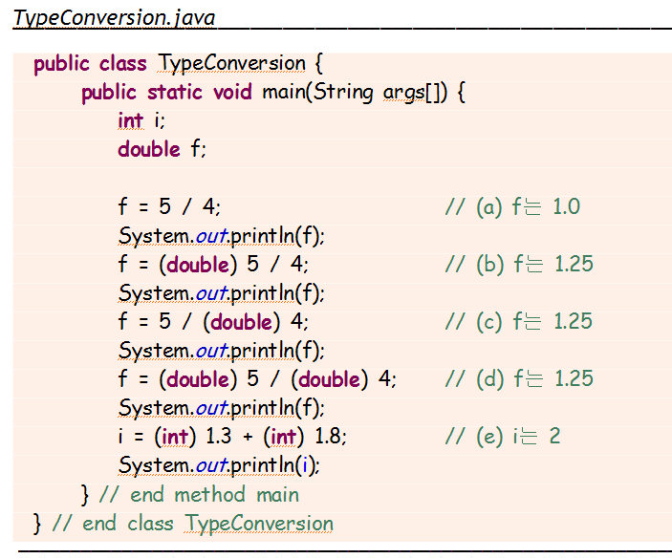
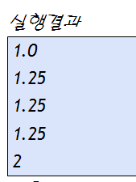
예제

Slide 50


Q & A

